Slide 1
Год здоровья в игринском районе
БУЗ УР «Игринская РБ МЗ УР»
Заведующая отделением
медицинской профилактики
Юлия Сергеевна Головина
30.01.2020 г.

Slide 2
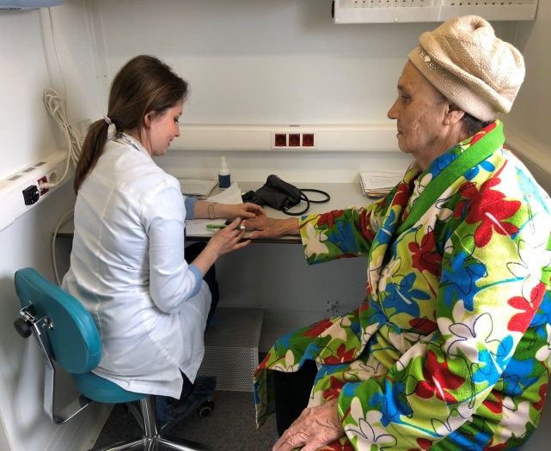
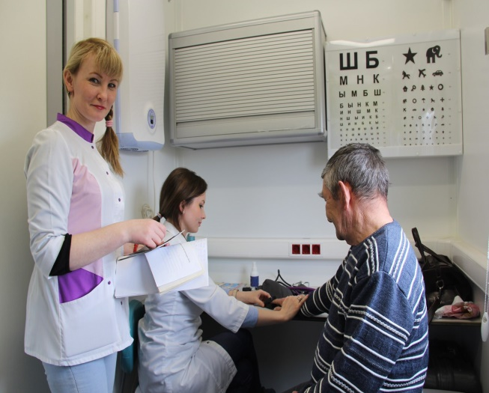
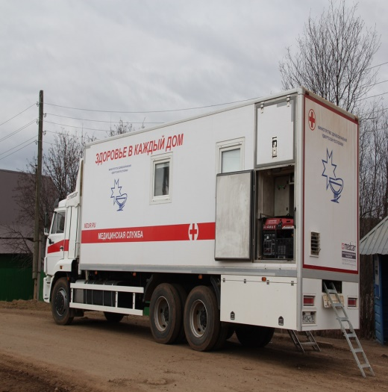
Мы успешно завершили 2019 год. Впервые в Игринском районе ездил передвижной мобильный комплекс с флюорографом (г.Глазов)
29 ноября Глава УР вручил ключи от ПМК. В наш район поступил долгожданный ПМК в рамках #нацпроектаЗдравоохранение.
Осуществлено 38 выездов, осмотрено 1419 человек, выявлено 67 патологий (БСК-54, дыхательная система-11, онкология-2)

Slide 3
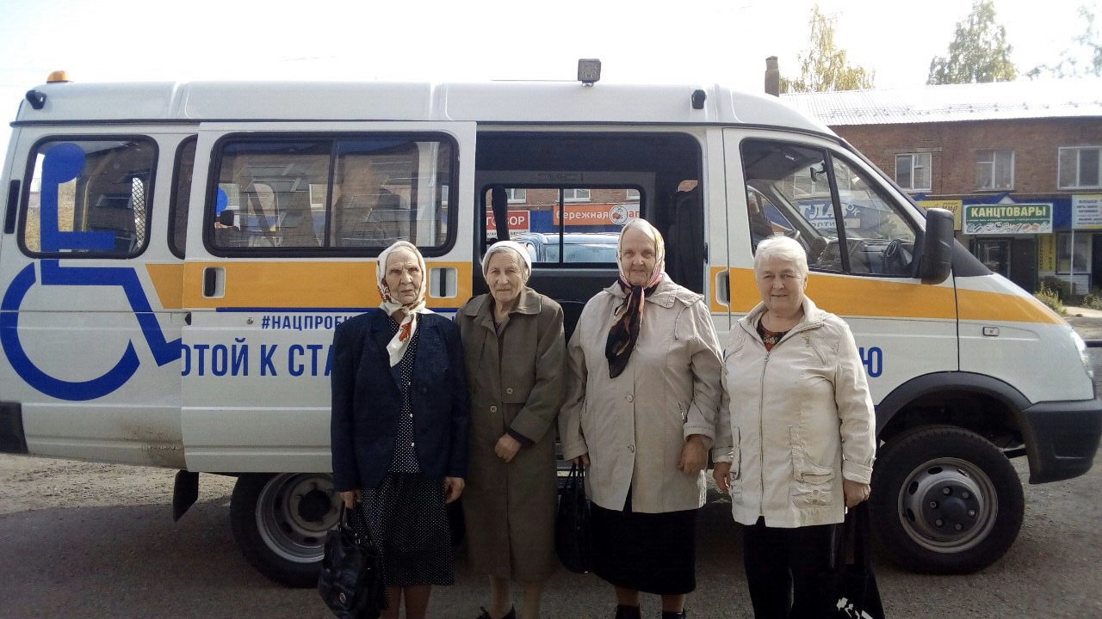
Национальный проект «Старшее поколение»
В рамках реализации национального проекта «Старшее поколение», с 06.09.2019 по 27.12.2019 осуществлено 55 выездов, осмотрено 231 человек.
Диспансеризацию определенных групп взрослого населения прошли 168 человек (168 человек 1 этап, 2 этап 53 человека).
Профилактический осмотр прошли 63 человека

Slide 4
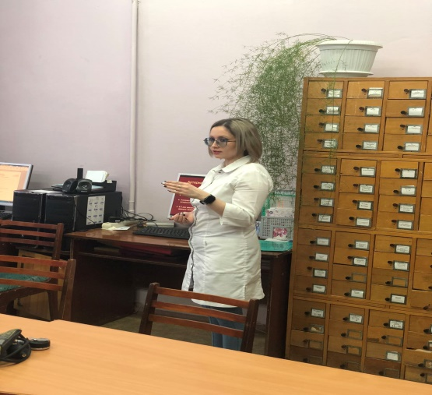
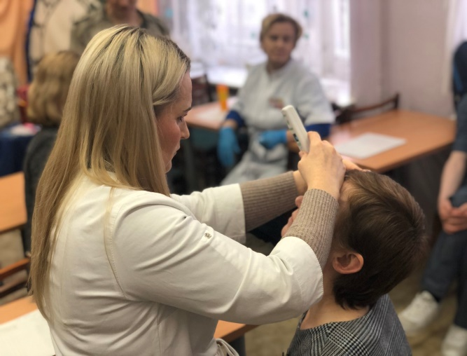
Итоги диспансеризации и профилактических осмотров
За 12 мес. 2019г. в районе осмотрено 6131 человек или 101,12% от запланированного объема (план на 2019 год – 6063 человек – 23% от общего количества взрослого населения Игринского района). На 2 этап направлено 1849 человек – 30,16%. Профилактических осмотров запланировано 2697 человек, осмотрено 2776 человек – 102,9%.
Среди осмотренных – 3596 человек 58,6 % составили работающие граждане, 2480 человек 40,5 % неработающие, 55 0,9 % - студенты, осмотрено 7 – инвалидов ВОВ, 38 вдов.
Завершили обследование в рамках диспансеризации 2544 человека 41,5 % мужчин и 3587 человек 58,5 % женщин от подлежащей численности.

Slide 5
Сведения о выявленных отдельных факторах риска развития хронических неинфекционных заболеваний.
1. Нерациональное питание (неприемлемая еда и вредные привычки питания) – 3092 человека (50,4%);
2. Низкая физическая активность (недостаток физической активности) – 1158 человек (18,8%);
3. Избыточная масса тела (анормальная прибавка массы тела) – 2171 (35,4%);
4. Курение табака (употребление табака) – 1238 (20,19%);
5. Повышенный уровень артериального давления (повышенное кровяное давление при отсутствии диагноза гипертензия) – 433 человека (7,1%);
6. Риск пагубного потребления алкоголя (употребление алкоголя) – 707 человек (11,5%);
7. Гипергликемия неуточненная (повышенный уровень глюкозы в крови) – 763 человека (12,4%);
8. Риск потребления наркотических средств и психотропных веществ без назначения врача (употребление наркотиков) – 0 человек.

Slide 6
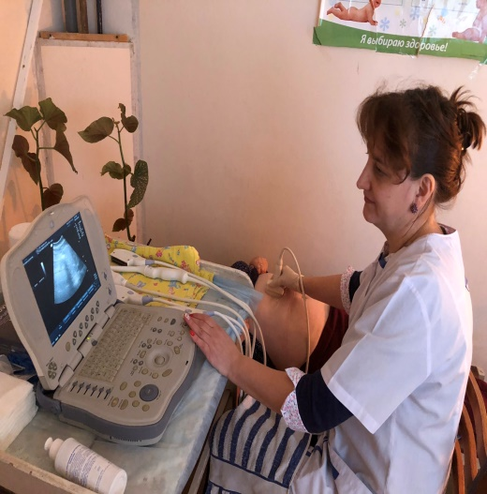
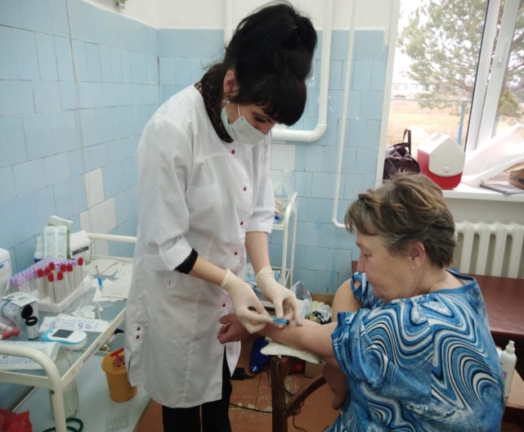
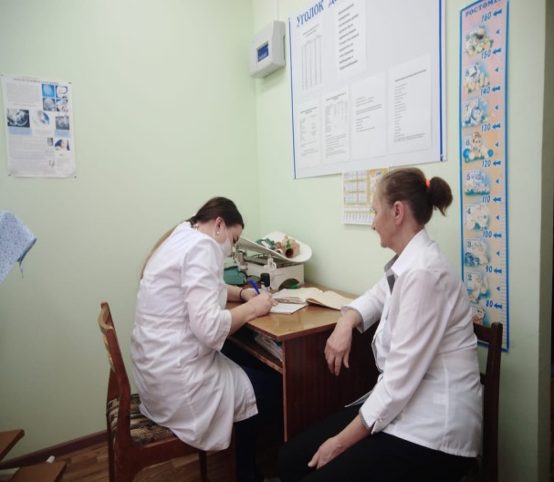
Сведения о выявленных заболеваниях и выявленных подозрениях на наличие заболеваний
По итогам диспансеризации выявлено 8411 заболеваний и 2051 вновь выявленные заболеваний, в том числе такие болезни как:
эндокринной системы 2991 заболеваний, впервые выявленных – 790, взято на диспансерный учет 367 человек, в том числе сахарный диабет 321 человек, из них 5 впервые выявленный.
Злокачественные новообразования всего выявленных 200 случая, впервые 17 человек, взято на диспансерный учет вновь – 17 человек
Злокачественное новообразование почки 1мужчина в возрасте 42 года (2 стадия);
Злокачественное новообразование тонкого кишечника 1 женщина в возрасте 60 лет (1стадия);
Злокачественное новообразование кожи 1 женщина в возрасте 60 лет (4 стадия);
Злокачественное новообразование прямой кишки 1 женщина в возрасте 72 года (1 стадия) и 1 мужчина в возрасте 54 лет (2 стадия);
Злокачественное новообразование сигмовидной кишки 1 мужчина в возрасте 62 года (2 стадия)

Slide 7
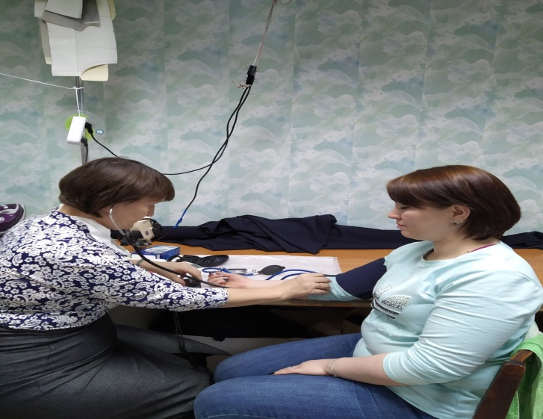
Злокачественное новообразование предстательной железы 1 мужчина в возрасте 69 лет (2 стадия);
Злокачественное новообразование большой срамной губы 1 женщина в возрасте 78 лет (1 стадия);
Злокачественное новообразование щитовидной железы 1 женщина в возрасте 49 лет (1 стадия);
Злокачественное новообразование верхней доли бронхов или легкого 1 мужчина в возрасте 51 года (3 стадия);
Злокачественное новообразование наружной части шейки матки 1 женщина в возрасте 66 лет (2 стадия);
Злокачественное новообразование нижней доли бронхов или легкого 1 мужчина в возрасте 60 лет (1 стадия);
Злокачественное новообразование главного бронха 1 женщина в возрасте 87 лет (3стадия) и 1 мужчина в возрасте 57 лет (3 стадия);
Злокачественное новообразование наружной поверхности нижней губы 1 мужчина в возрасте 72 лет (1стадия);
Злокачественное новообразование нижневнутреннего квадранта молочной железы 1 женщина в возрасте 65 лет (3стадия);
Хронический лимфоцитарный лейкоз 1 мужчина в возрасте 61 года.

Slide 8
Болезни органов кровообращения всего 2895 случаев, впервые выявленных 295, взято на диспансерный учет 2895 человек. С повышенным уровнем кровяного давления 2312 человек, взято на диспансерный учет 2312 человек. Ишемическая болезнь сердца 66 человек, взято на диспансерный учет 66 человека.
Болезни органов дыхания 286 человек, взято на диспансерный учет 286 человек. В том числе пневмония 2 человека, ХОБЛ 270 человек, взято на диспансерный учет 270 человек.
Болезни органов пищеварения – 293 человек, взято на диспансерный учет 267 человека, в том числе язвенная болезнь желудка, двенадцатиперстной кишки 140 человек, 140 человек взято на диспансерный учет.
Болезни мочеполовой системы 260 человека, взято на диспансерный учет 51 человек.

Slide 9
Формирование системы мотивации граждан к здоровому образу жизни, включая здоровое питание и отказ от вредных привычек
Основные мероприятия
Формирование среды, способствующей ведению гражданами здорового образа жизни, включая здоровое питание и отказ от вредных привычек
Мотивация граждан к здоровому образу жизни посредством проведения информационно- коммуникационной кампании
Разработка и внедрение корпоративных программ укрепления здоровья

Slide 10
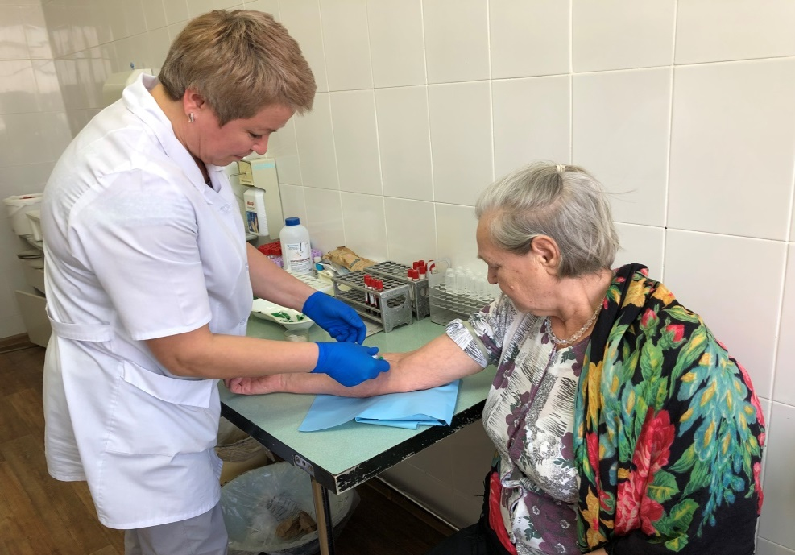
Диспансеризация
Единые Дни диспансеризации в 2020 году.
Единые дни диспансеризации организованы в субботние дни, они позволяют работающим гражданам пройти обследование не нарушая рабочий процесс с минимальной затратой времени. Приглашаем Вас на обследование в поликлинику по месту прикрепления.
Даты проведения Единого дня диспансеризации:
29 февраля
21 марта
25 апреля
23 мая
27 июня
25 июля
22 августа
19 сентября
24 октября
21 ноября
5 декабря

Slide 11
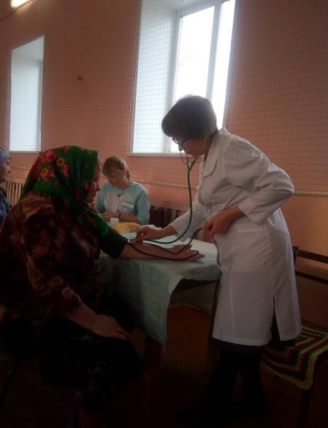
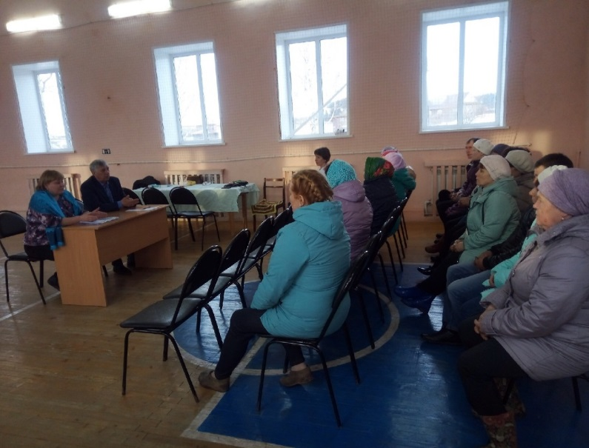
Участие в сельских сходах
Среднее Шадбегово Д.Удмурт-Лоза
Сетпиево Новые-Зятцы
Сеп Комсомолец
Лонки-Ворцы Сепож
Село Кушья Левая Кушья
Д.Малягурт Магистральный
Большая Пурга
Д.Сундур
Д.Кузьмовыр
Д.Чемошур (Чутырский)
Д.Мужбер
П. Магистральный

Slide 12
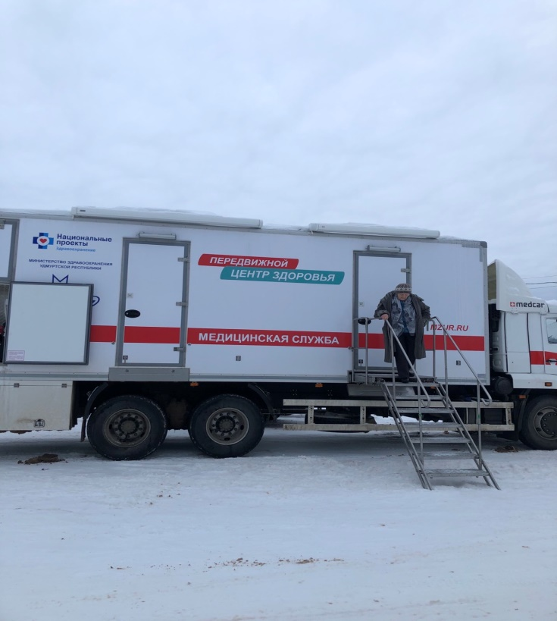
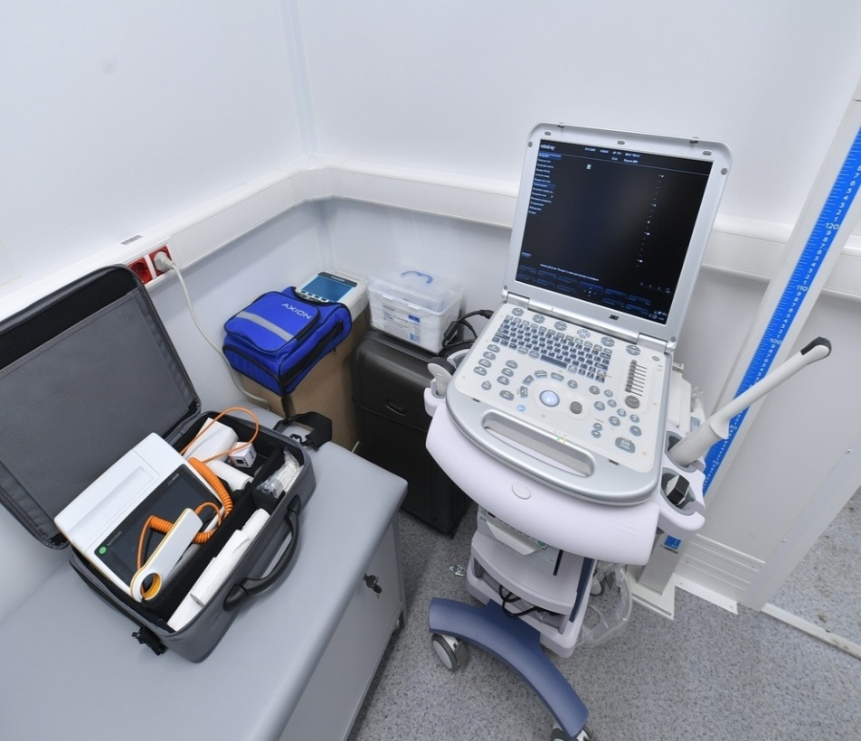
На Территории Игринского района впервые будет осуществлять свою работу передвижной мобильный комплекс оснащенный маммографом. По следующему графику: 10.02 – ст.Лоза, с.Русская Лоза, д.Выжешур 11.02 - д. Чемошур (чутырский) 12.02 - д. Кабачигурт, д.Чимошур, д.Гереево 13.02 – с.Чутырь 14.02 – ст.Кушья Прием ведут терапевт, мед.сестра, акушерка, рентген-лаборант.

Slide 13
План мероприятий по году здоровья в Игринском районе
Максимальный охват населения Диспансеризацией, профилактическими осмотрами. Выявление онкопатологии на ранних стадиях.
Выходы в массовые скопления людей (детские сады, торговые центры, торговые предприятия) с «информационно-просветительской кампанией по информированию населения о ранних признаках острого нарушения мозгового кровообращения и острого коронарного синдрома»
Пункт измерения АД, с проведением мастер-классов по правильному измерению АД.
Проведение флеш-моб акции с волонтерами «Три признака инсульта»
Проведение «Уроков здоровья» в образовательных учреждениях.
Проведение в Школах здоровья тематических занятий по профилактике и инфаркта и инсульта.

Slide 14
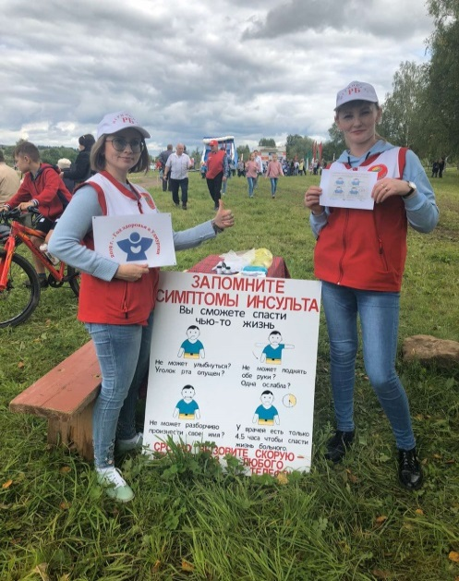
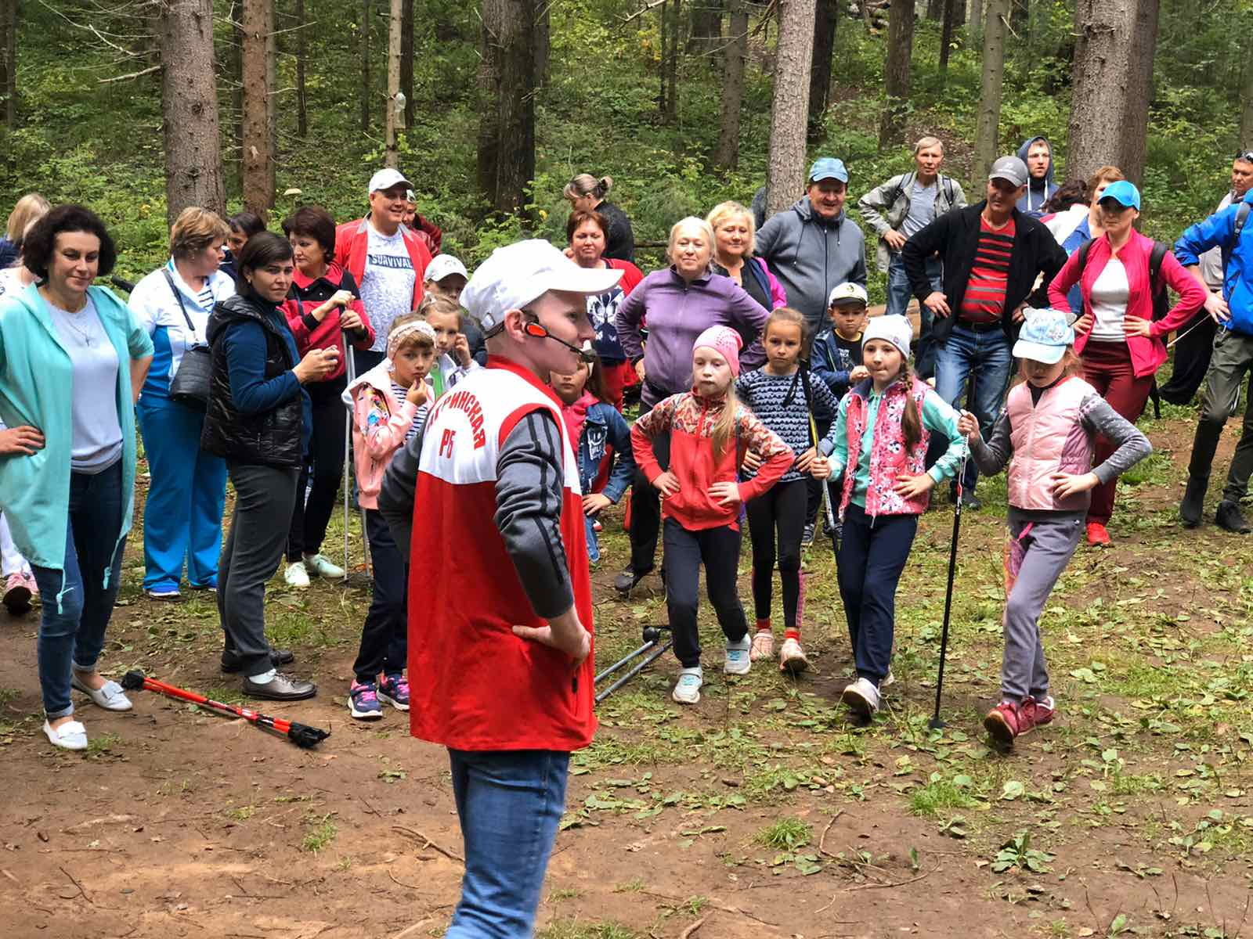
Участие в Республиканском межнациональном кулинарно-творческом фестивале «Национальная жемчужина в рамках Всероссийского фестиваля «От Пельняня до Китая»15.01.2020г.
Организация работы мобильных диагностических комплексов, оснащенных маммографом и флюорографом, на территории Игринского района.
Организация работы по реализации информационно-оздоровительного проекта «Прогулка с врачом».
Участие в проекте «Корпоративное
здоровье» в рамках Национального
Проекта Демография.

Slide 15
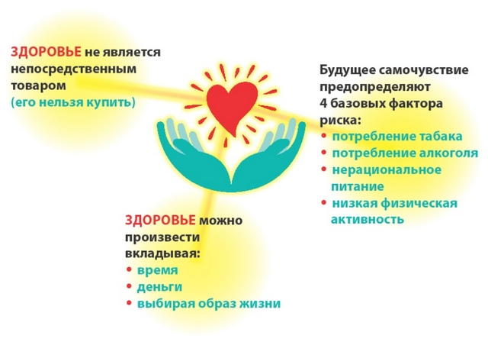
vk.com/public185067786 - Профилактика Игра - Мы За ЗОЖ

